Slide 1
智能问诊系统 总体设计报告
第三小组全体组员

Slide 2

项目介绍
互联网+医疗：
在线开具电子处方 ✅
轻松在线挂号✅
远程诊疗✅
➡️ 高效、现代、智慧的问诊系统
Notes:
随着移动互联网、人工智能、大数据等技术快速发展，越来越多的人享受到互联网医疗带来的 便利服务。
我们希望编写一个综合性的互联网在线医疗平台，以期为病 人、医生和院方提供流程和管理上的便利。

Slide 3
功能要求
基本功能
智能问诊系统
数据处理功能
安全功能
可拓展性功能
可维护性功能
Notes:
1. 基本功能:系统能够执行其基本预期的功能，满足用户最基本的需求。 1. 数据处理功能:系统能够有效地处理用户输入的数据，并根据需要进行存储、检索、修改和删除 等操作。数据处理功能应该准确、可靠，并保证数据的完整性和安全性。 3. 安全功能:系统应该具有必要的安全功能，包括身份认证、权限控制、数据加密等。系统应该能 够防范各种安全威胁，如 SQL 注入、跨站脚本攻击等。 4. 可扩展性功能:系统应该具有良好的可扩展性，能够方便地进行功能扩展和模块添加。系统应该 支持插件化或模块化的设计，以便将来根据需要进行功能的增加和修改。 5. 可维护性功能:系统应该易于维护和管理，包括代码结构清晰、注释充分、文档完备等。系统应 该具有良好的可读性和可维护性，便于开发团队进行后续的维护和修改。

Slide 4
性能要求
响应时间要求
吞吐量要求
并发性能要求
容错性能要求
系统利用资源要求
可用时间性能要求
Notes:
(1) 响应时间要求: 系统对用户请求的响应时间要求，在用户发起请求后系统应尽快返回结果，以保证用户体验。
(2) 吞吐量要求: 系统应在单位时间内能够处理的请求或事务数量的要求，通常用于衡量系统的处理能力。
(3) 并发性能要求: 系统应能够同时处理的用户数量或并发请求数量的要求，涉及系统的并发处理能力。
(4) 容错性能要求: 系统应在出现性能问题或部分故障时有容错处理能力，保障系统的稳定性和可靠性。
(5) 资源利用效率要求: 系统应能有效地利用计算资源、存储资源和网络带宽，以提高系统的性能。
(6) 可用时间性能要求: 系统应有可用时间性能要求，即系统在一定时间内可用的比例，通常以百分比表示。

Slide 5
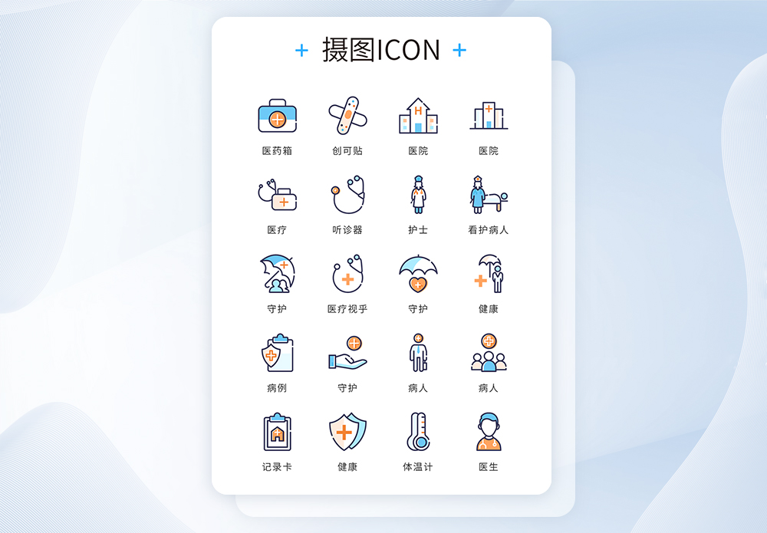
界面要求
简洁明了，易于理解与操作
提供直观的元素
统一的视觉风格与操作方式
快速响应用户操作
及时的交互反馈
Notes:
首先，界面应该设计得简洁明了，易于理解和操作。同时，使用直观的图标、文字和布局，提供 统一的视觉风格和操作方式。界面应该具有良好的响应性，快速响应用户的操作，且能够友好地处 理用户输入错误或操作失误。加之提供及时的交互反馈，如动画效果、进度条等。

Slide 6
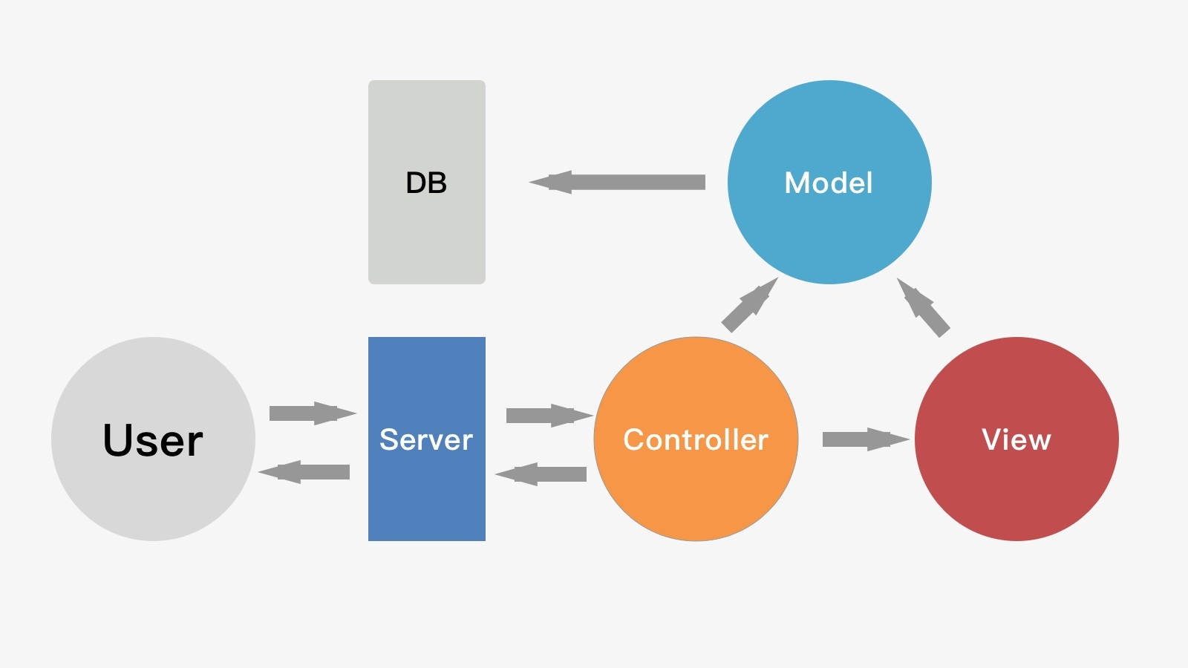
接口要求
清晰定义，文档化
稳定、一致
保证可用性与安全性
易于理解
高可维护性
Notes:
首先，接口应该被清晰地定义和文档化，包括输入参数、输出参数、返回值类型、异常处理等 内容，以便开发人员正确地使用接口。其次，接口应该保证稳定性、一致性、安全性、可用性，同时 易于使用和理解，具有良好的可读性和可维护性。

Slide 7
假定与约束
1. 本系统假定，背景是在一个物联网高度发达的环境下。 2. 本系统假定三方使用者都是在家然后线上在线完成全过程的。 3. 本系统假定例如血常规等检测不用去医院，在家附近就有智能的检测站。 4. 并且检测的结果是全国的医疗系统都共同可以查询的。 5. 同时药品采用邮寄的形式寄送到家中。 6. 本系统假定病人一天内的所有活动同属一张病历单，不存在一天看两种不同病的可能性。 7. 本系统规定病人第一天和第二天的看病不属于一张病历单。

Slide 8
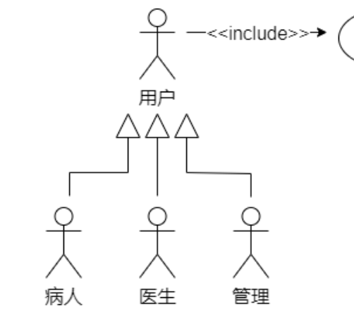
系统架构概述
病人端子系统
医生端子系统
管理端子系统
Notes:
本系统由病人端、医生端和管理端三个子系统组成。其中，病人端包括挂号、预约、缴费和查 询四个功能模块;医生端包括打卡、上班、请假和查询四个功能模块;管理端包括药房管理、医生 管理、病人管理和医院管理。三端之间的功能各有分工，相互交叉、协作构成一个完整的整体。

Slide 9
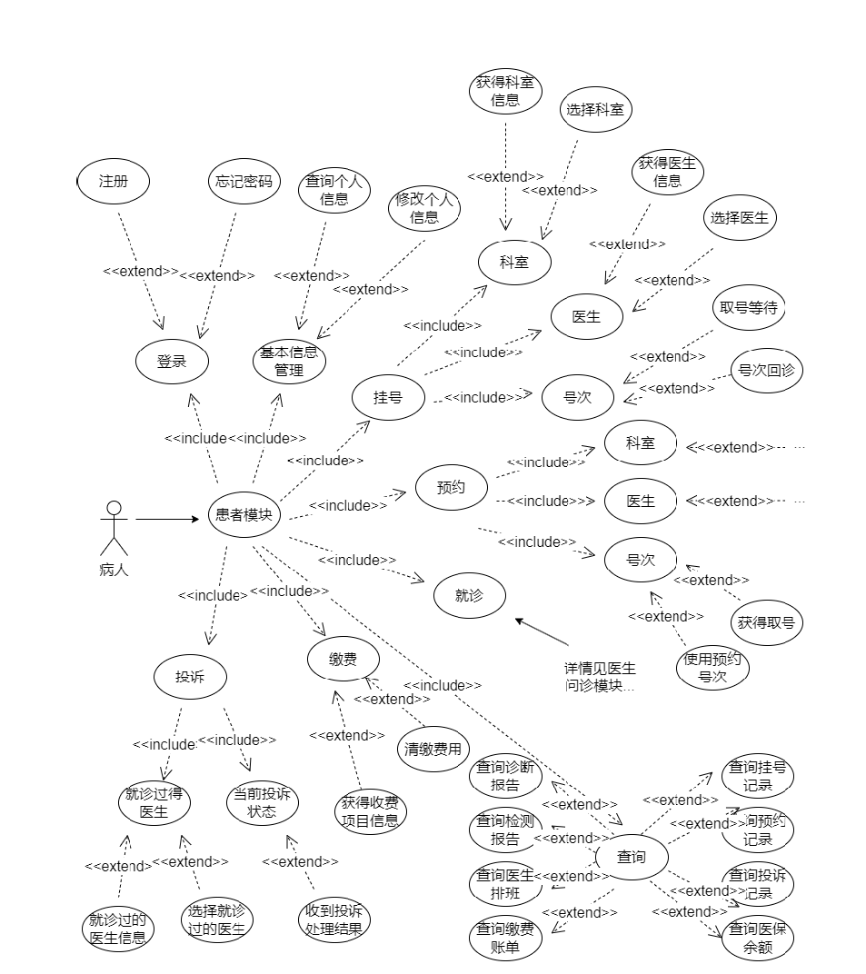
病人端子系统

Slide 10
病人端子系统
患者模块包含：
登录
基本信息管理
挂号
预约
就诊
缴费
投诉

Slide 11
病人端子系统
登录 扩展出：
注册账号，修改密码（忘记密码）
基本信息管理 扩展出：
查询，修改
挂号包含：
科室
扩展出 获得科室信息
扩展出 选择科室

Slide 12
病人端子系统
医生
扩展出 获得医生信息
扩展出 选择医生
号次
扩展出 取号等待
扩展出 号次复诊

Slide 13
病人端子系统
预约包含：
科室、医生：包含内容详见医生问诊模块
号次
扩展出 取号
扩展出 使用预约的号次
就诊
包含内容详见医生问诊模块

Slide 14
病人端子系统
查询 扩展出以下信息的查询功能：
挂号记录
预约记录
投诉记录
医保余额
诊断报告
检测报告
医生排班
缴费账单

Slide 15
病人端子系统
缴费 扩展出：
查看收费明细
清缴费用
投诉 包含：
就诊过的医生
扩展出 医生信息
扩展出 选择医生
当前投诉受理状态
扩展出 接受投诉处理结果

Slide 16
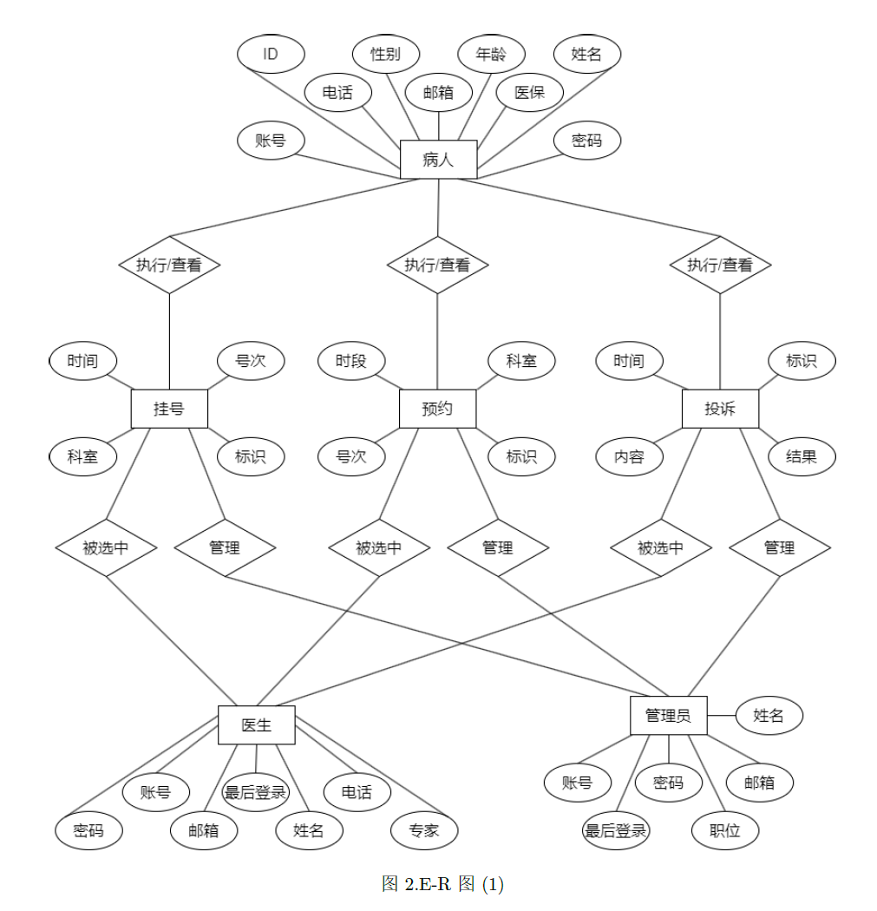
病人端子系统

Slide 17
病人端子系统
实体：病人，医生，管理员，挂号/预约/投诉信息
病人属性：
唯一ID，账号，密码，电话，姓名，邮箱，年龄，医保号码；
医生属性：
账号，密码，电话，姓名，邮箱，最后登录时间，是否为专家；
管理员属性：
账号，密码，邮箱，最后登录时间，职务；

Slide 18
病人端子系统
挂号信息属性：
标识，时间，科室，号次；
预约信息属性：
标识，时段，科室，号次；
投诉信息属性：
标识，时间，内容，处理结果；

Slide 19
病人端子系统
关系：
病人执行/查看挂号、预约、投诉；
医生被挂号、预约、投诉选中；
管理员管理挂号、预约、投诉。

Slide 20
病人端子系统
关系：
病人执行/查看挂号、预约、投诉；
医生被挂号、预约、投诉选中；
管理员管理挂号、预约、投诉。

Slide 21
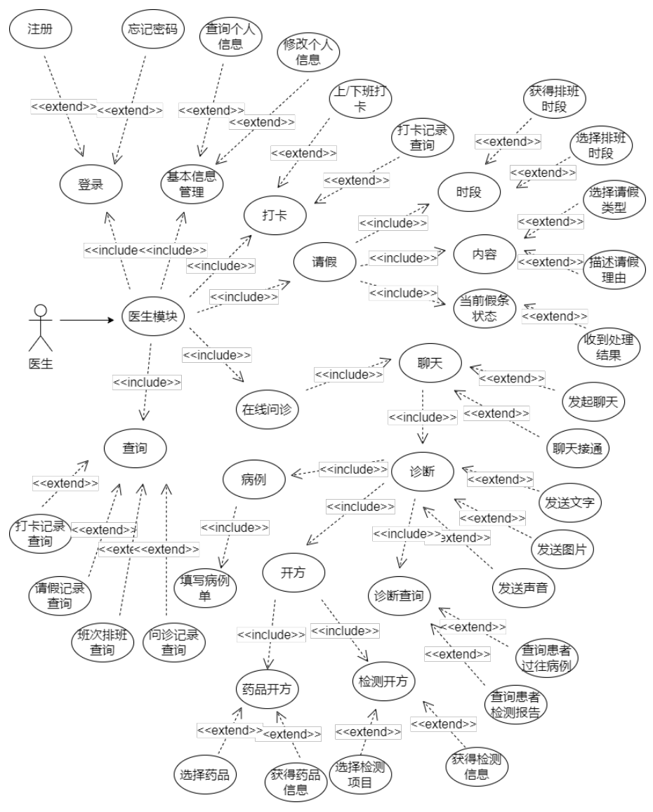
医生端子系统
这是医生的用例图，主要功能是登录，考勤，问诊，查询。
登录模块核心功能是医生登录系统。
考勤模块的核心功能是医生为自己每日上班打卡，请假。
请假时应该说明请假理由，同时可以选择排班时段，并且
获得管理员处理请假的结果。考勤结果也可被管理员管理。
问诊模块核心功能是医生为病人提供在线问诊服务，通过
聊天室的形式，发送语音，文字，图片，视频等多模态数据
对病人的病进行诊断，开具处方，同时填写病历单。
查询模块的核心功能是医生对自己的考勤情况和问诊情况
做查询，查询的内容包括打卡记录，请假记录，排班班次，
问诊记录。

Slide 22
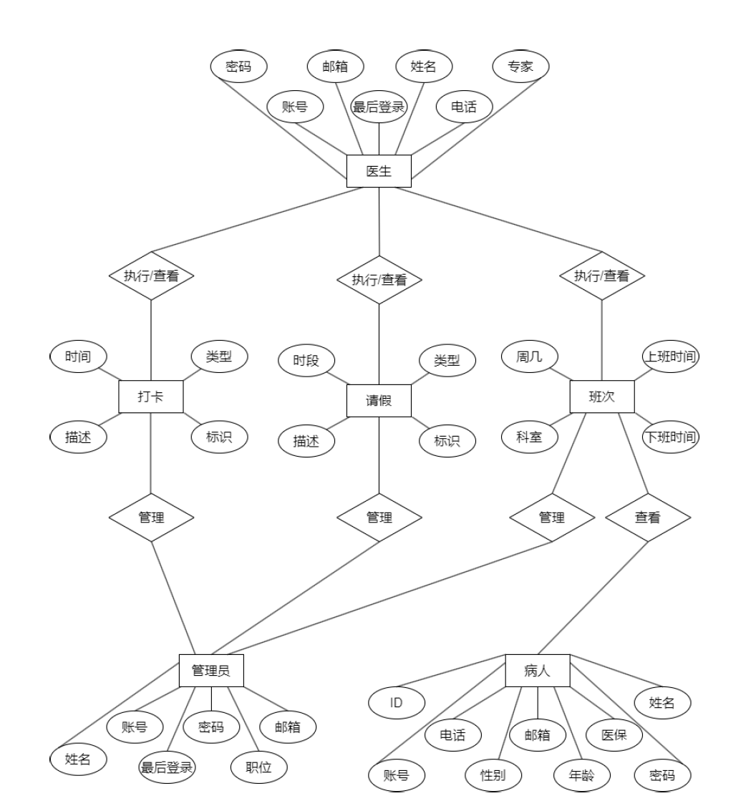
医生端子系统

Slide 23
医生端子系统
实体：医生，病人，管理员，打卡/请假/值班信息
医生/病人/管理员属性见前述ppt

Slide 24
医生端子系统
打卡信息属性：
时间，类型，描述，标识
请假信息属性：
时段，类型，描述，标识
值班信息属性：
日期，科室，上班时间，下班时间

Slide 25
医生端子系统
关系：
医生执行/查看自己的打卡信息、请假信息、值班信息；
管理员管理打卡信息、请假信息、值班信息；
病人查看医生值班信息。

Slide 26
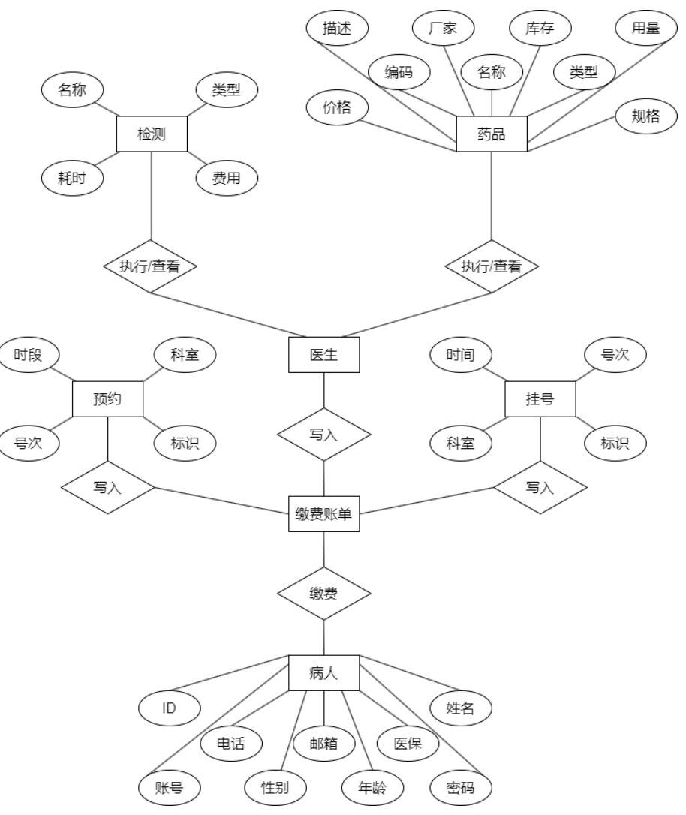
医生端子系统
这是检测/开方/缴费子系统的ER图
缴费模块的功能是医生可以写入缴费账单，病人可以通过缴费
账单进行缴费。缴费的流程是医生先将需要的检测和药品费用、
挂号和预约费用写入缴费账单，然后病人查看缴费账单，根据账
单进行缴费。
开方模块的功能是医生直接查看药品的基本信息并且选择药品。
开方的流程是医生根据病人的问诊结果，开出相应的药。
检测模块的功能是医生直接根据病人的症状选择检测的类型。
医生根据病人的症状选择特定的检测，病人根据医生的检测单
去做相应的检测。

Slide 27
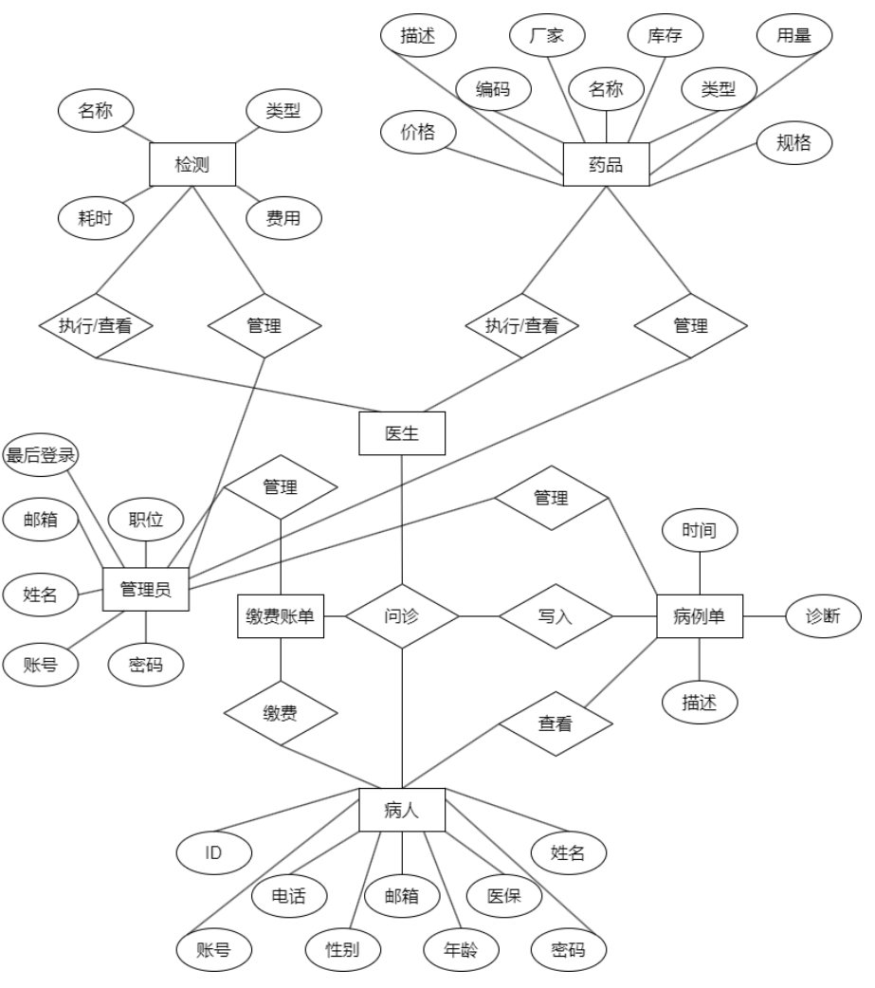
医生端子系统
这是问诊实体ER图，主要功能是问诊。
缴费模块核心功能是医生写入缴费账单，病人通过缴费
账单进行缴费。管理员也可以管理相应的缴费账单，比如
检查账单是否合规。缴费流程是医生开出缴费账单，病人
根据缴费账单进行缴费后，管理员再对已经缴费的账单进
行管理。
病历单模块的核心功能是医生为病人诊断结果开具病历
单，病人可以查看自己病历单的内容。同样地，病历单也
可以被管理员所管理。

Slide 28
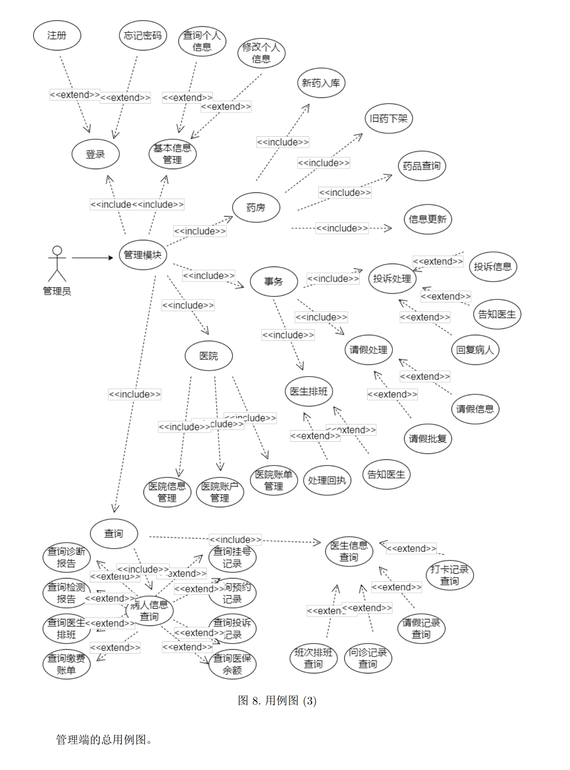
管理端子系统
这是管理端子系统的用例图。
管理模块分为登录，基本信息管理，药房，事务，医院，查询几个模块。
登录模块的特定功能有注册与忘记密码，基本信息管理的特定功能有查询与修改个人信息，药房功能都是基础功能，有新药入库，旧药下架，药品查询，信息更新。事务分为投诉处理，请假处理，医生排班三个部分，投诉方面包括投诉信息，告知医生，回复病人。请假处理包括请假信息与请假批复，医生排班包括告知医生和处理回执。医院模块则包括医院信息管理，医院账户管理，医院账单管理。
查询模块包含查询诊断报告，查询检测报告，查询医生排班，查询缴费名单，查询挂号记录，查询预约记录，查询投诉记录，查询医保余额。
查询有一部分的功能是医生信息查询，包括打卡记录查询，请假记录查询，问诊记录查询，以及班次排班查询。

Slide 29
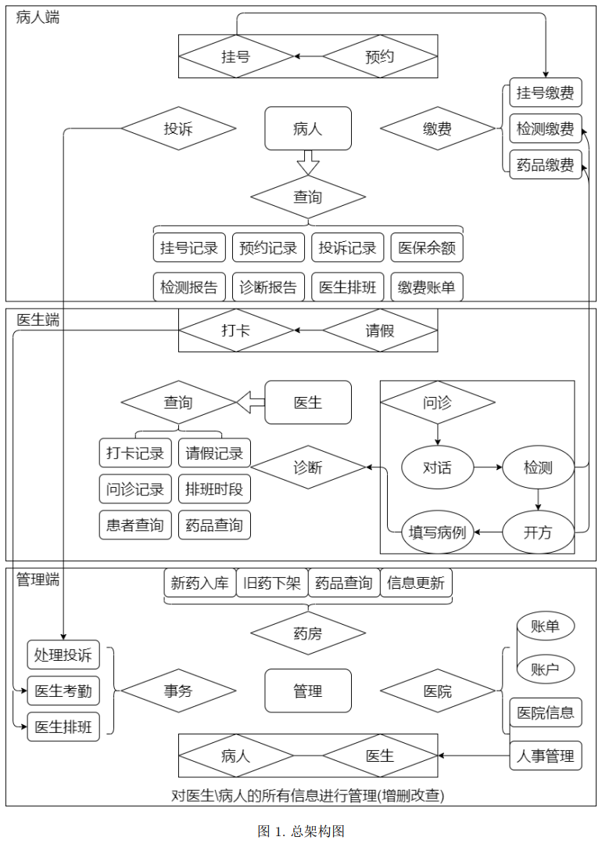
总架构设计
总架构可以分为病人端，医生端，管理端三个部分。
病人端提供的功能有挂号预约，投诉，缴费，以及查询。
缴费有挂号缴费，检测缴费，药品缴费三个功能。
可供查询的信息有挂号记录，预约记录，投诉记录，医保余额，检测报告，
诊断报告，医生排班，缴费账单等。
医生端有打卡请假，问诊，诊断，查询功能。
问诊功能的流程是先与病人对话，然后检测，开方（并让病人缴费），然后
填写病例，完成诊断。 可供查询的信息有打卡记录，请假记录，问诊记录，排班时段，患者查询，
药品查询。
管理端负责管理药房，事务，医院，病人，医生。药房方面，负责新药入库，
旧药下架，药品查询，信息更新。事务方面负责处理投诉，医生考勤，
医生排班。医院方面负责管理账单，账户，医院信息，以及病人与医生的
人事管理。

Slide 30
工程架构设计
前端界面设计 ➡️ Vue3框架
后端服务器设计 ➡️ SpringBoot框架
数据库设计 ➡️ MySQL数据库
Notes:
本系统的架构包括前端界面、后端服务器和数据库: 前端界面:用户通过 Web 页面或移动应用程序与系统进行交互。
后端服务器:包括用户管理、医生管理等模块，处理用户请求并与数据库交互。
数据库:存储用户信息、医疗记录和系统配置等数据。
技术实现:系统采用前后端分离的架构，前端使用 HTML、CSS 和 JavaScript 并采取 Vue3 框 架实现用户界面，后端使用 Java 语言和 SpringBoot 框架开发服务器端逻辑，数据库采用 MySQL 关系型或非关系型数据库。同时采取多种信息安全技术保护用户信息和交易安全

Slide 31
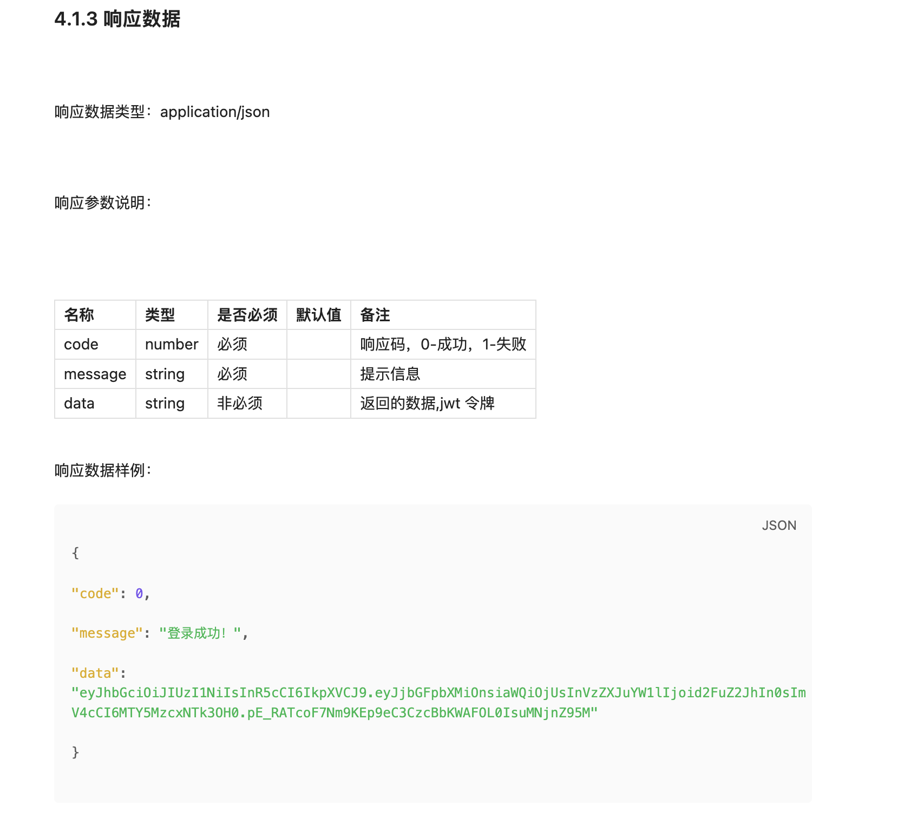
后端接口设计
针对各子系统的功能设计接口
为各子系统接口提供文档

Slide 32
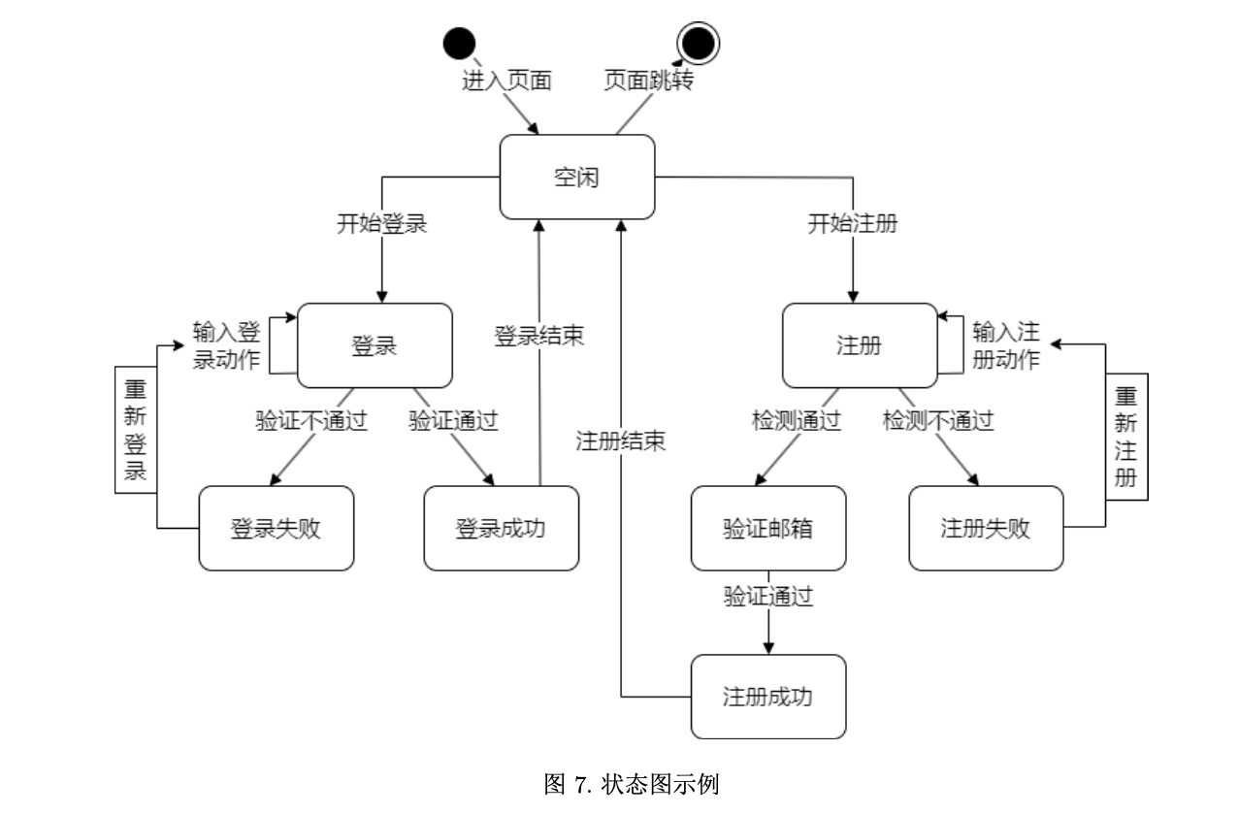
前端接口设计
根据已有的状态图设计逻辑
使用后端提供的接口
统一页面逻辑

Slide 33
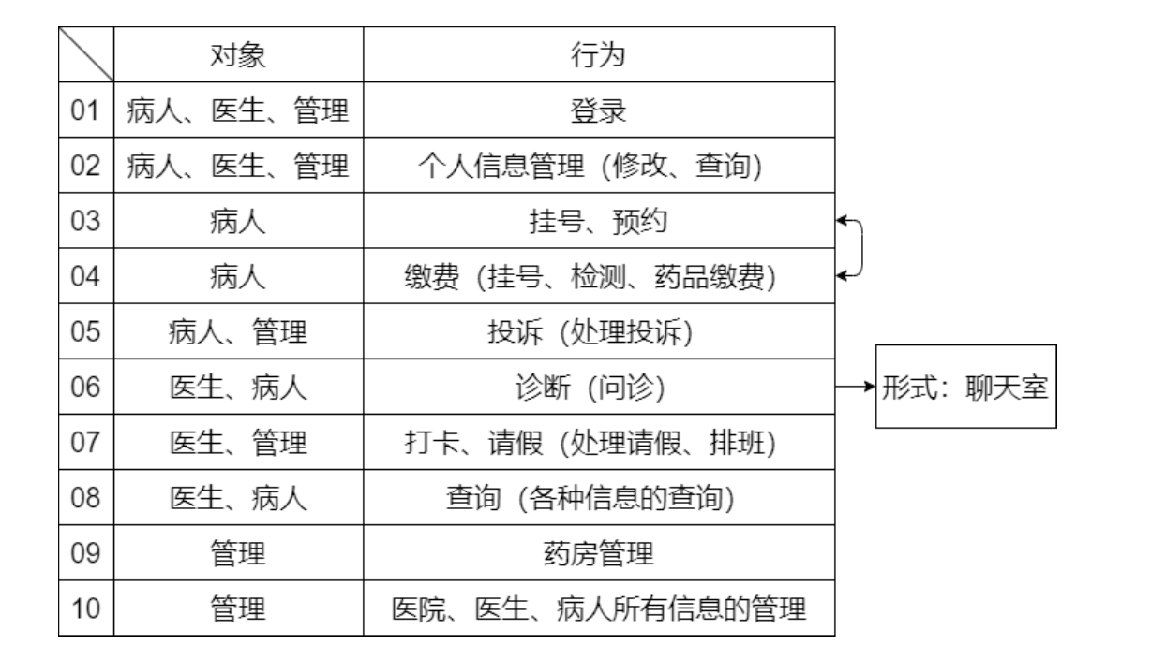
团队分工
前端组
后端组
测试组
Notes:
首先我们将整体任务分为前端、后端以及测试验收三个部分。根据以往经验前端开发复杂度要稍高于后端，因此这里有三个组负责前端设计，一个小组负责后端，另有一个组负责总体测试以及对代码质量的验收。
同时，在需求报告时我们已经将系统分成了以下若干个子任务，因此每个小组都可以将任务更具体地分配给某一位同学。

Slide 34
团队会议
关键会议全体召开，所有人参与讨论。
子系统设计相关的会议在小组内进行。
不定期组长召开会议讨论进度与问题。
后端接口 设计会议
前端语言教程
分组+确定项目内容
总体需求分析与任务分配
前端设计规范会议
后端设计 沟通会议

Slide 35
下阶段任务
前端完成度 20%，各组按规范进行设计
后端完成度80%，小组完成设计并进行基础测试
测试组制定规范，对上述成果进行测试与验收
积极进行说明与报告的撰写

Slide 36
总结
智能问诊系统项目总体的需求与目标 ✅
项目系统的划分与任务的分配 ✅
各个子系统的总体设计与接口设计 ✅
团队管理与协同 ✅

